Slide 1
START修改部分
杨文静
yangwenjing@buaa.edu.cn

Slide 2
Content
回顾
Duration分布实验
区域转移概率矩阵实验
形式化定义
区域识别
区域转移概率计算
寻径方式修改

Slide 3
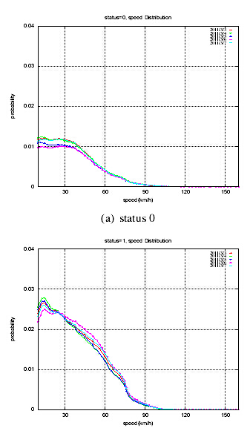
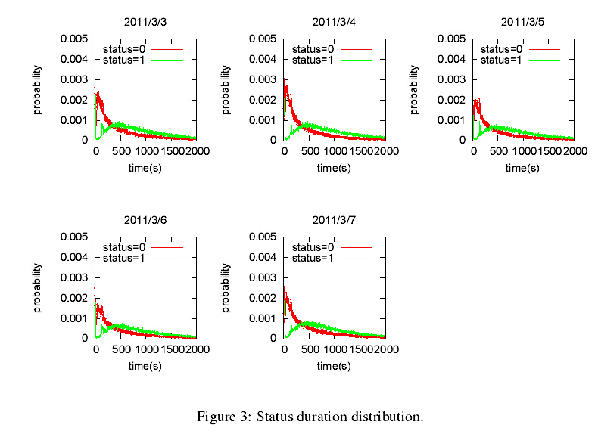
回顾
期望通过对现有的出租车运行轨迹数据的分析，发现出租车的行驶特征，并最终得到一个城市环境下的出租车移动模型。
存在的问题
在宏观层面上如何选择目的地不清晰
在微观上没有结合道路特征，仿真轨迹与实际轨迹吻合度不高
统计结果存在明显的不合理

Slide 4
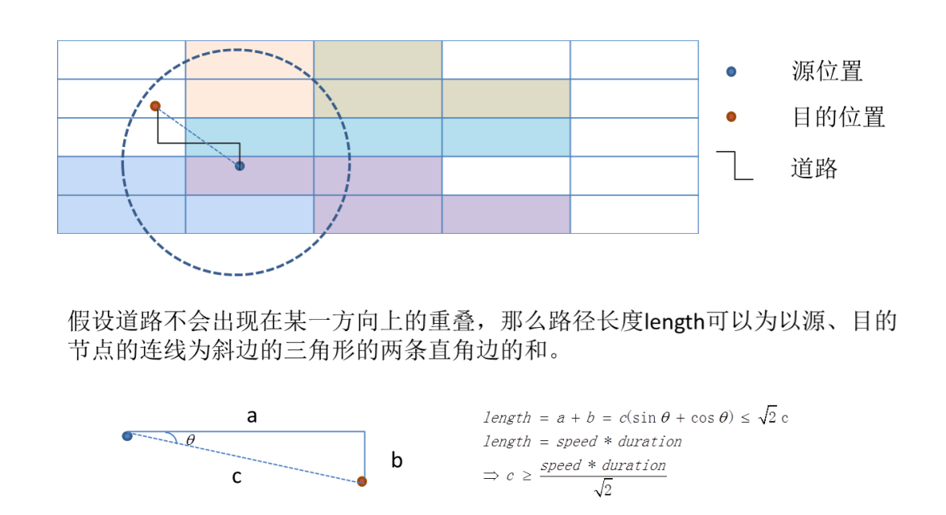
寻径方式
通过区域转移概率确定目的地点
由出租车现有位置和状态可以求得现有的区域id
由Speed*Duration可以求出可以到达哪些区域
按概率可以获得对应的目的区域id，并在区域内随机选取一点作为目的节点
已知源和目的地点，采用Dijkstra算法在北京市地图上寻径

Slide 5
区域转移概率矩阵实验
区域识别实现思想
分别对载客/非载客事件的区域进行识别
步骤
计算出每个cell中的event数
将cell按从大到小排序
按广度遍历的方法划分区域：
将第一个cell加入队列
队首出队，并置为已用
如果cell大于阈值，那么将它上下左右，左上，右上，左下，右下方大于阈值的未用的cell加入队列。保证此区域cell数不大于regionscale.
如果cell小于阈值，那么将它上下左右，左上，右上，左下，右下方小于阈值的未用的cell加入队列。保证此区域cell数不大于regionscale.
当队列为空后结束。
由此保证每个区域不会过大，并且区域内cell的event数值类似。

Slide 6
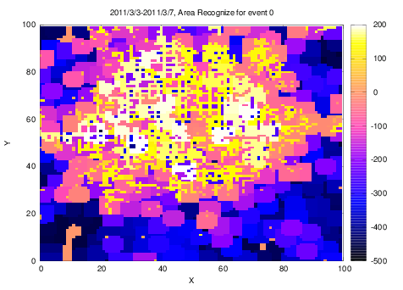
区域转移概率矩阵实验
区域识别效果（下客事件）

Slide 7
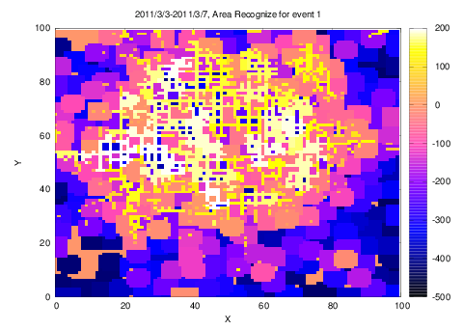
区域转移概率矩阵实验
区域识别效果（载客事件）

Slide 8
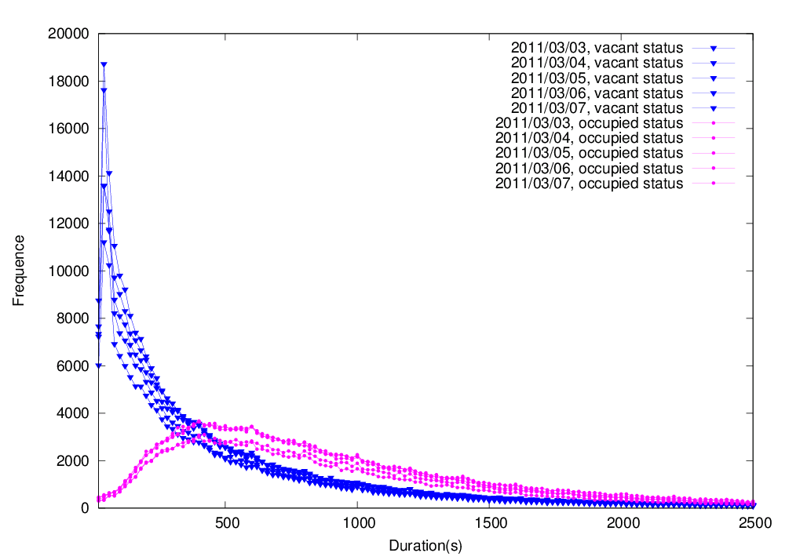
Duration分布实验
通过status修正event
存在status与event不一致的情况，例如status=1,event=3.
采用每20s算一个Duration出现的频度
结果如下：

